Slide 1
Nettverk for internervisjonsfunksjoner
25. September 2019
Wenche Jensen

Slide 2
Risikostyring
Integrert i
        virksomhetsstyringen
        Strategi, plan og budsjettprosesser
        Mål og arbeidsprosesser på vesentlige områder
        Større omstillinger og endringer
Helhetlig, systematisk og dokumenterte
Bevist forhold til aksept
Iverksette nødvendige tiltak
Vurdere risiko for korrupsjon og misligheter

Slide 3



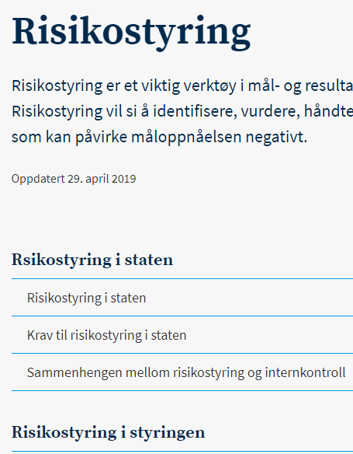

Slide 4
Agenda
Byrådslederens kontor, seksjon for organisasjon og ledelse v/Kristine Holmbakken
Vann og avløpsetaten v/Jorun Clemetsen
Byrådsavdeling for finans, Seksjon for informasjonssikkerhet og IKT v/Henrik Jensen

Slide 5
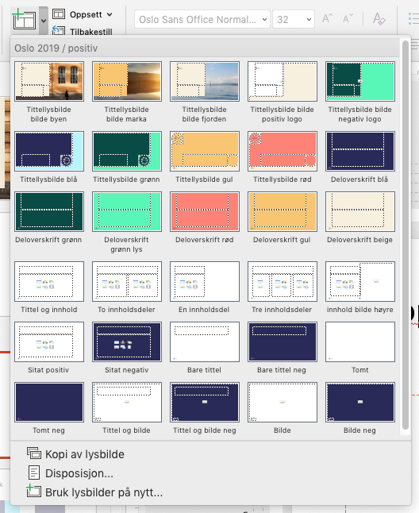
Maloppsett
Velg alltid riktig maloppsett, tilpasset innholdet du skal vise
Valgene vist til høyre her, finner du i nedtrekksmenyen ‘nytt lysbilde’
Oppsett for forsider og skillesider
Oppsett for tekstsider
Oppsett for bilder, grafikk og sitater

